Slide 1
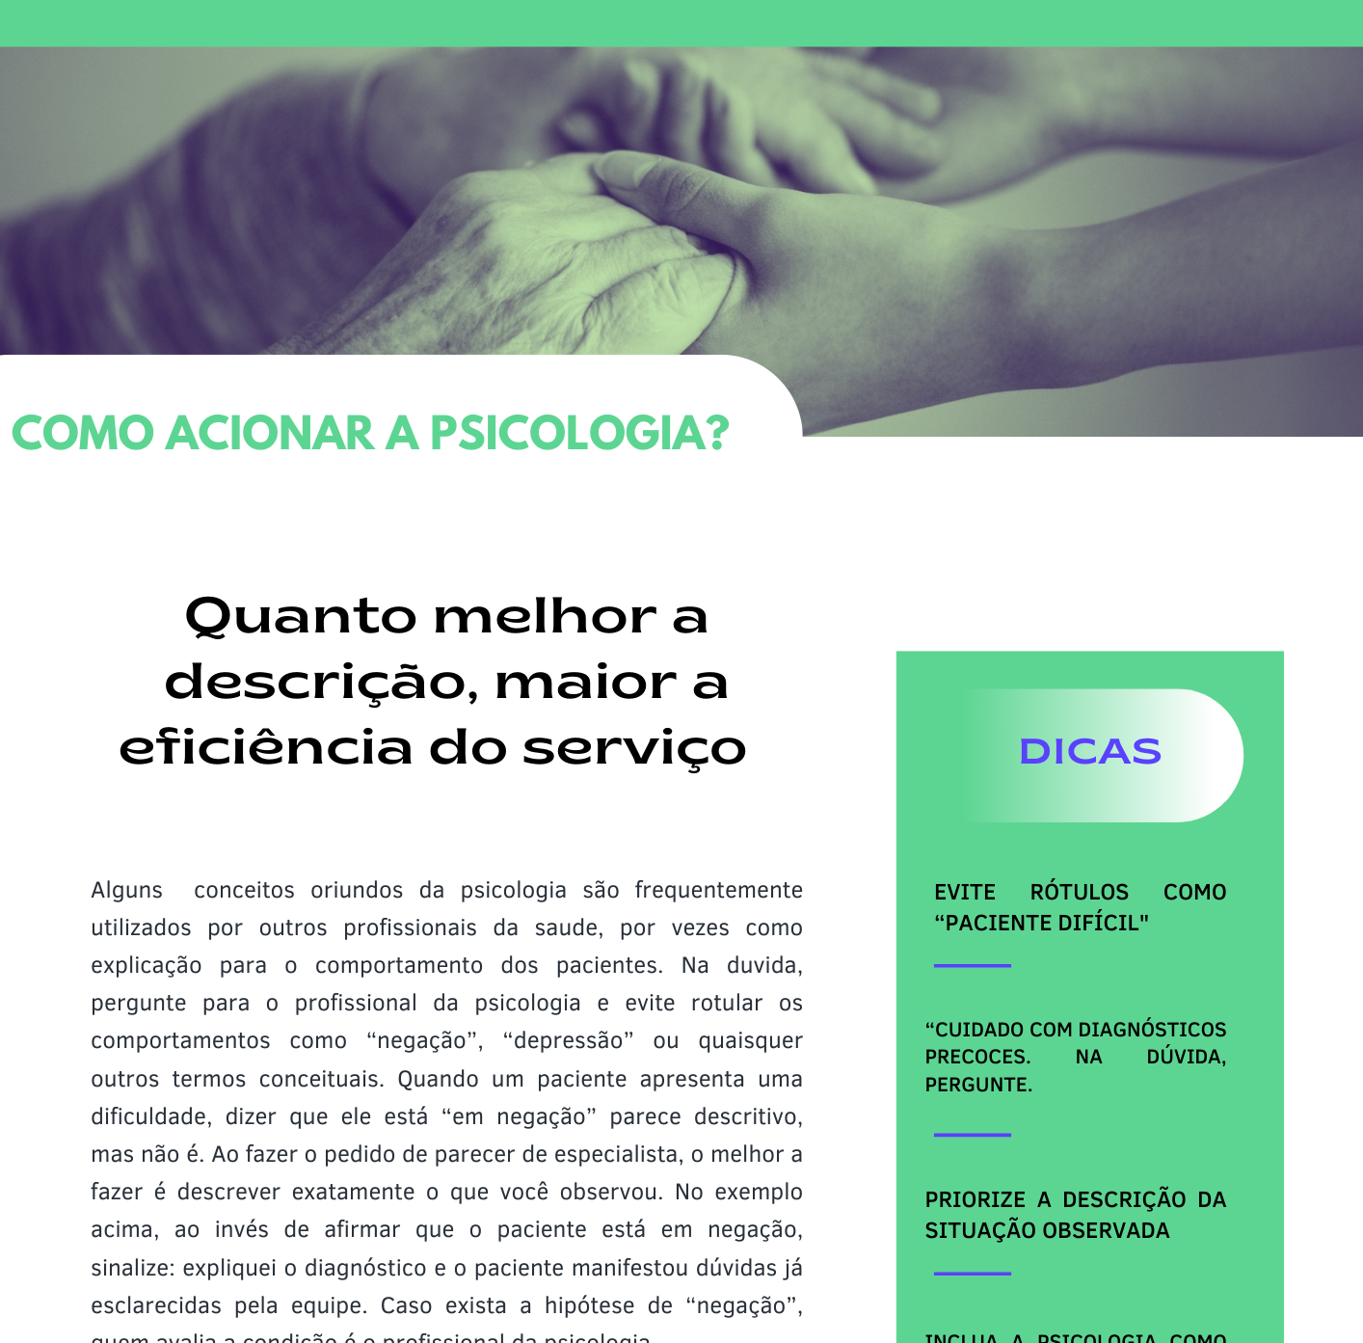
Encontro de Ciência e Inovação 2023
ELABORAÇÃO DE UM FOLDER INFORMATIVO SOBRE A ATUAÇÃO DA PSICOLOGIA HOSPITALAR: “TODA TRISTEZA PRECISA SER ASSISTIDA?
W. C. Rodrigues; C. H. Tarabay; A. A. S. Mori
INTRODUÇÃO
OBJETIVO
RESULTADOS E CONCLUSÃO
A psicologia orientada pela análise do comportamento é um tipo de conhecimento científico, que influencia a maneira de se conhecer fenômenos e processos humanos, por meio de conceitos e pressupostos específicos. A noção de comportamento compreende instrumento importante para identificar e intervir em classes de comportamentos de pacientes hospitalizados. Dessa maneira, através dos conceitos da psicologia e da análise do comportamento, objetivou-se organizar material instrutivo para profissionais de um hospital oncológico da cidade de São Paulo/SP, orientando-os a respeito de comportamentos que sinalizam a necessidade do atendimento psicológico. Assim, os resultados do projeto podem orientar pacientes hospitalares a se auto-observar, à medida em que fornecerão dicas importantes para intensificar o autocuidado, a preservação do bem estar emocional e o conhecimento a respeito da psicologia como profissão. Potencialmente, profissionais da saúde envolvidos no acionamento da psicologia para pacientes poderão, também, aumentar a precisão dos pedidos, pois receberão maiores informações concernentes ao serviço. Tais ações, em conjunto, poderão maximizar a eficiência do serviço de saúde mental no hospital, aumentando também a satisfação do usuário e o valor da psicologia neste ambiente..
Organizar material instrutivo para profissionais de um hospital oncológico da cidade de São Paulo/SP, orientando-os a respeito de comportamentos que sinalizem a necessidade do atendimento psicológico.
.
O folder informativo resumiu em 4 páginas as informações mais importantes para orientar os profissionais de saúde.
MÉTODOS
INTRODUÇÃO
O presente trabalho compreendeu uma revisão narrativa. A revisão narrativa constitui-se como técnica por meio da interpretação e análise crítica da literatura pelo autor, sem necessariamente seguir um método pré-determinado (PRADO, BULNES & PENÃ, 2013). A seleção das obras analisadas foi realizada pelo investigador, seguindo seu próprio interesse ou de acordo com o acesso às publicações.
A cartilha foi desenvolvida a partir de dados obtidos pela literatura da área da Análise do Comportamento. Foram analisados artigos obtidos pelas bases de dados PEPSIC, SCIELLO e Google Acadêmico, sem delimitação de período, identificados por meio das palavras chave “Queixa psicológica”, “Classes de comportamento psicologia hospitalar” e “Folder informativo psicologia”.
Fig. 1. Exemplo de uma das páginas do folder (página 4)
Referências:
PRADO, M. L.; BULNES, A. M.; PENÃ, L. M. Metodología de la revisión de literatura en investigación. Serie PALTEX Salud y Sociedad 200, n. 10. Washington, D.C.: Organização Panamericana de la Salud, p.196-207, 2013..

